Slide 1
PAŃSTWOWA
AGENCJA ATOMISTYKI
System Identyfikacji Wizualnej - aktualizacja

Slide 2
ŚWIAT MARKI
W ramach aktualizacji Systemu Identyfikacji Wizualnej PAA odświeżono kluczowe elementy graficzne, aby zapewnić spójny i nowoczesny wizerunek. Zaktualizowano paletę kolorów poprzez jej rozszerzenie, odświeżono key visual oraz wyróżnienia graficzne, które nadają materiałom jednolity charakter. Dostosowano projekty wizytówek, papieru firmowego, stopki mailowej i prezentacji PPTX, aby były zgodne z nowymi wytycznymi. Przygotowano nowe wzory dla rollupów, ścianek konferencyjnych oraz tabliczki na drzwi. Zmodernizowano także notatniki z okładkami oraz publikacje, w tym wzory okładek i układ treści. Wszystkie zmiany mają na celu wzmocnienie wizerunku PAA jako instytucji nowoczesnej i profesjonalnej.

Slide 3
ELEMENTY
WIZERUNKOWE

Slide 4
ELEMENTY WIZERUNKOWE
Elementy graficzne zostały zaprojektowane tak, aby zapewnić spójny wizualnie wizerunek we wszystkich materiałach PAA, wzmacniając ich rozpoznawalność i profesjonalny charakter. Kluczowym motywem graficznym jest pionowy gradient, który harmonijnie przechodzi od jasnego błękitu do ciemnych odcieni niebieskiego.. Gradient ten wykorzystywano w różnych kontekstach, takich jak tła pod logotyp, elementy graficzne Systemu Identyfikacji Wizualnej czy jako bazę dla powielania motywu wizerunkowego. Zastosowanie gradientu w tych obszarach pozwala na stworzenie materiałów wizualnych o wysokiej estetyce i spójności, które jednocześnie wyróżniają markę PAA na tle innych instytucji. Paletę kolorów zaktualizowano i wzbogacono o dodatkowy odcień, który wprowadza subtelne przełamanie kolorystyczne, jednocześnie pełniąc funkcję charakterystycznego wyróżnika wizualnego. Kolor ten ujęto we Wzorze, który stanowi element ozdobny layout'u.

Slide 5

1.1 Element wizerunkowy | Tło
1.
Tło składa się z następujących elementów
Gradient przechodzący pod kątem 30° od koloru 2a położonego 20% od początku, przez kolor 2b położony centralnie, do koloru 2c położonego 80% od początku gradientu (kolory opisane na stronie 5), z nałożonym efektem ziarna,
Elementy graficzne na bazie okręgów.
2.

Slide 6

1.2 Element wizerunkowy | Wzór
Wzór, czyli dodatkowy element graficzny, służący jako minimalistyczny akcent kolorystyczny, możliwy do stosowania zarówno na białym w tle (przykład w prawym górnym rogu KIW) a także do umieszczania na tle.
Pełni funkcję ozdobną, wprowadzając dynamikę i urozmaicenie materiałów graficznych, a dzięki zielonemu kolorowi przełamuje dominującą paletę błękitów, nadając projektom świeżości
i nowoczesności.
Zaleca się stosowanie w prawym górnym rogu projektu, lewym dolnym, lub obydwu na raz.

Slide 7

1.3 Element wizerunkowy | Tło z nałożonym wzorem
1.
Wzór
Tło
1.
2.

Slide 8
2. Paleta kolorów
Paleta kolorów Polskiej Agencji Atomistyki została zaprojektowana z myślą o zapewnieniu spójnego i nowoczesnego wizerunku instytucji. Główne kolory to różne odcienie błękitu i granatu (2a, 2b, 2c, 3), symbolizujące profesjonalizm, zaufanie i stabilność, co jest zgodne z misją agencji. Dodatkowe barwy, takie jak intensywny zielony (1) oraz czerwony (4), wprowadzają dynamikę i kontrast, pełniąc funkcję akcentów wizualnych w materiałach.
Kolory są precyzyjnie określone w modelach CMYK, RGB oraz HEX, co zapewnia ich jednolite zastosowanie w różnych nośnikach. Gradienty, tworzone na bazie odcieni błękitu (2a, 2b, 2c), służą jako tło dla logotypu i innych kluczowych elementów graficznych, natomiast zielony odcień (1) pełni rolę wyróżnika, przełamując dominującą paletę niebieskich tonów. Czerwień (4) wprowadza energię i podkreśla istotne informacje. Dzięki tej kompozycji paleta kolorów wzmacnia estetykę i funkcjonalność materiałów wizualnych PAA.
1
C:50 M:0 Y:100 K:0
R:200 G:230 B:20
#C8E614
2a
C:80 M:0 Y:20 K:0
R:0 G:175 B:203
#00AFCB
2b
C:87 M:19 Y:100 K:0
R:0 G: 156 B:216
#009CDC
2c
C:100 M:43 Y:0 K:0
R:0 G:122 B:194
#007AC2
3
C:91 M:72 Y:28 K:0
R:50 G:89 B:138
#32598a
4
C:0 M:100 Y:81 K:0
R:237 G:26 B:51
#ED1A39
2a
2b
2c

Slide 9
3. Typografia
W Systemie Identyfikacji Wizualnej PAA ograniczono użycie typografii wyłącznie do rodziny fontów Ubuntu, co zapewnia spójność ​ i nowoczesny charakter materiałów.​ Czcionka Ubuntu jest stosowana we wszystkich materiałach wizerunkowych oraz informacyjnych.​ ​
Ujednolicenie typografii pozwala na zachowanie wysokiej jakości oraz spójnego wizerunku marki.​ ​
Rodzina czcionek Ubuntu oferuje różnorodne grubości - od Light po Bold - co umożliwia elastyczne dostosowanie do różnych potrzeb graficznych i komunikacyjnych. ​ ​
Stosowanie innych czcionek w materiałach PAA nie jest przewidziane, co podkreśla znaczenie konsekwencji w komunikacji wizualnej.
Dzięki prostocie i czytelności Ubuntu, typografia wzmacnia profesjonalny wizerunek agencji.​
Ubuntu Light
a b c d e f g h i j k l m n o ó p q r s t u v w x y z
A B C D E F G H I J K L Ł M N O Ó P Q R S T U V W X Y Z
0 1 2 3 4 5 6 7 8 9
Ubuntu Regular
a b c d e f g h i j k l m n o ó p q r s t u v w x y z
A B C D E F G H I J K L Ł M N O Ó P Q R S T U V W X Y Z
0 1 2 3 4 5 6 7 8 9
Ubuntu Medium
a b c d e f g h i j k l m n o ó p q r s t u v w x y z
A B C D E F G H I J K L Ł M N O Ó P Q R S T U V W X Y Z
0 1 2 3 4 5 6 7 8 9
Ubuntu Bold
a b c d e f g h i j k l m n o ó p q r s t u v w x y z
A B C D E F G H I J K L Ł M N O Ó P Q R S T U V W X Y Z
0 1 2 3 4 5 6 7 8 9
UBUNTU
ABCDEFGHIJKLMNOPRSTUWXYZ
ĄŚĆŻŹóęń 0123456789
ABCDEFGHIJKLMNOPRSTUWXYZ
ĄŚĆŻŹóęń 0123456789

Slide 10
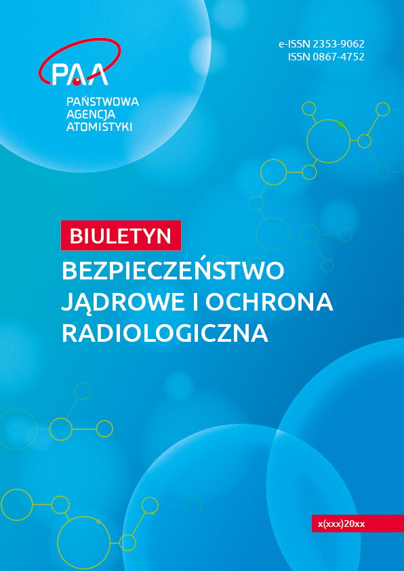
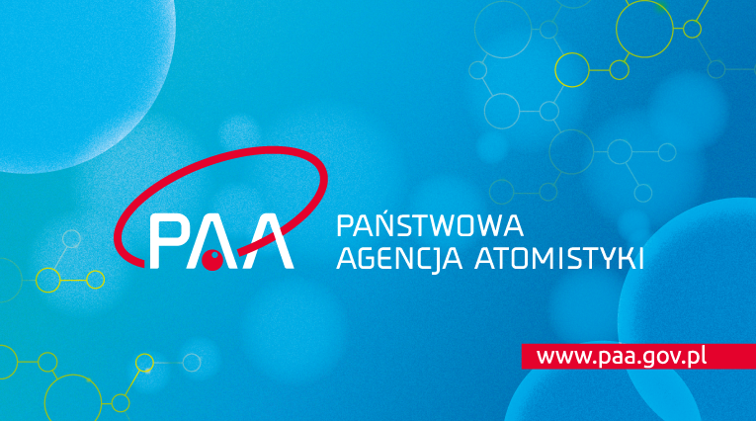
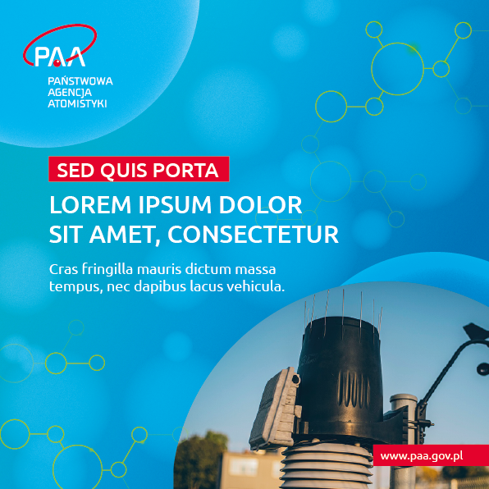
4.1 Key visual
Key visual PAA został zaprojektowany w celu podkreślenia charakteru marki i jej długofalowej strategii. Zastosowane formy graficzne odzwierciedlają nowoczesność
i profesjonalizm, a jednocześnie pozostają spójne z założeniami Systemu Identyfikacji Wizualnej i paletą kolorów.
Elementy graficzne bazują na gradientach błękitu oraz dynamicznych formach geometrycznych budują wizerunek instytucji jako prestiżowej i przyjaznej.
Motyw graficzny przywodzi na myśl naukowe i technologiczne skojarzenia, nawiązując
do profilu działalności PAA.
Jasne odcienie błękitu symbolizują optymizm i zaufanie, podczas gdy całość kompozycji jest przystępna wizualnie, co ułatwia pozytywny odbiór marki. Dzięki temu key visual skutecznie łączy profesjonalny charakter z przejrzystym
dla odbiorców stylem.

Slide 11
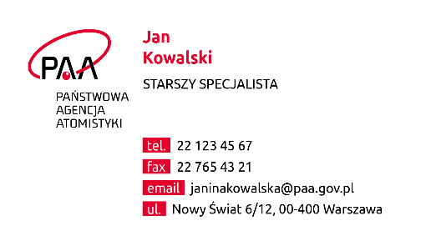
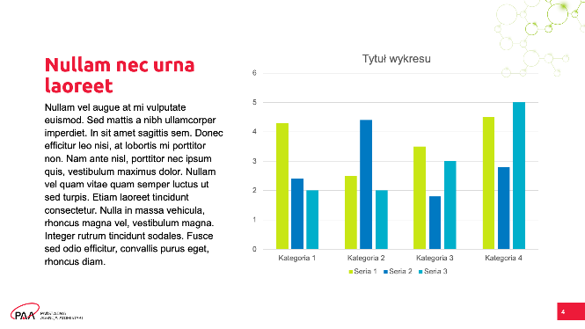

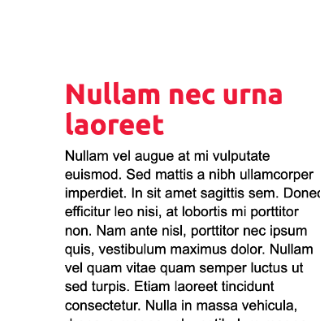
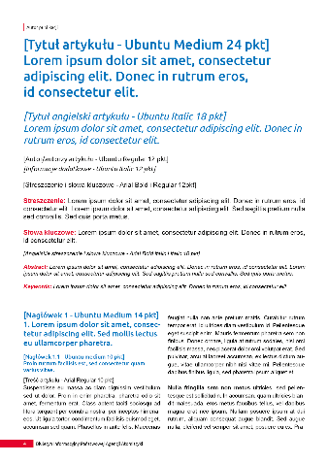
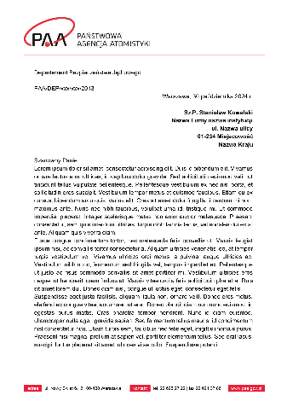

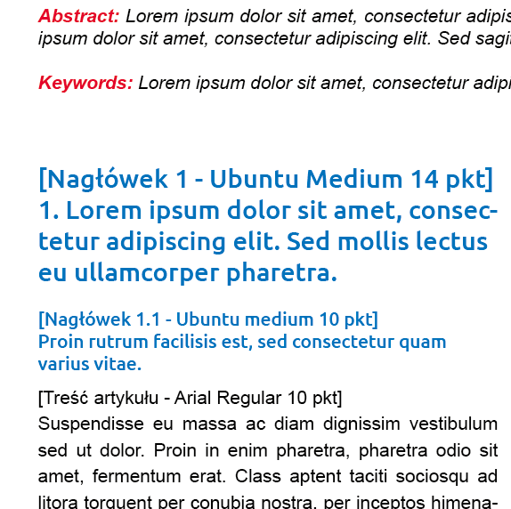
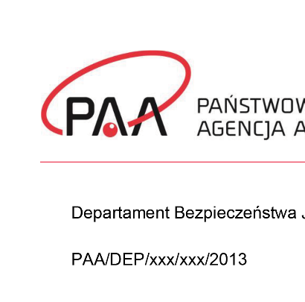

4.2 Wyróżnienia
1.
2.
Dla jasnej i przejrzystej oraz uporządkowanej
ekspozycji treści przewidziano kilka metod wyróżnień. Dla przejrzystości treści należy ograniczyć ilość wyróżnień do minimum.
Przykłady wyróżnień:
Skróty w danych teleadresowych
Nagłówki prezentacji
Nagłówki w publikacjach
Linia dla oddzielenia elementów
czerwony prostokąt – „metka” dla wyróżnienia adresu www, części tekstu, paginy
3.
4.
5.

Slide 12

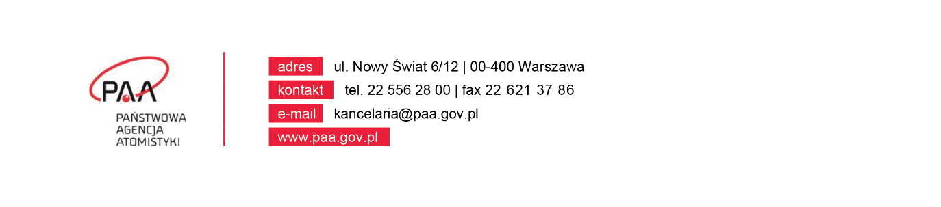
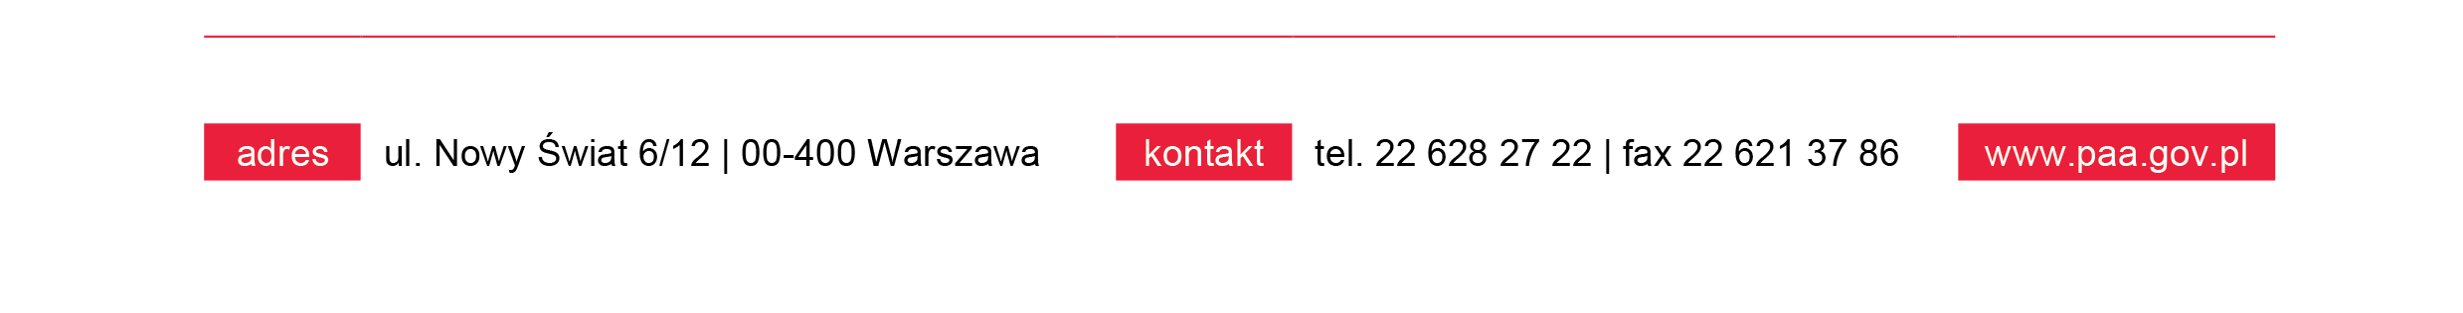
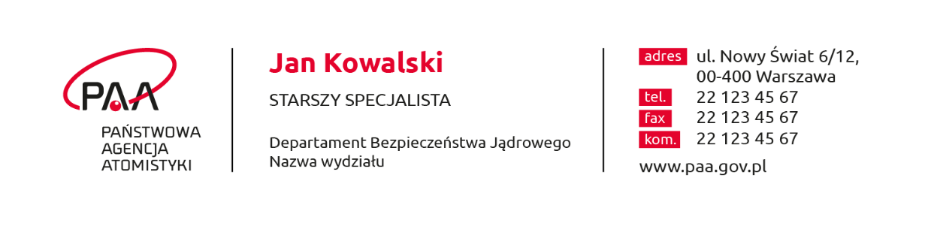
4.3 Dane teleadresowe
Dane teleadresowe w materiałach PAA są przedstawiane w sposób przejrzysty i estetyczny,
z wyraźnym podziałem na poszczególne składowe.
Skróty takie jak „tel.”, „fax.”, „email” i „ul.” są wyróżnione kapitalikami w kolorze czerwonym, co zwiększa ich widoczność i czytelność. Pozostały tekst, taki jak numery telefonów, adresy e-mail i lokalizacja, jest zapisany prostą, czarną czcionką, zgodnie z jednolitą stylistyką identyfikacji wizualnej.
Układ danych teleadresowych jest logiczny
i uporządkowany, z zachowaniem odpowiednich odstępów pomiędzy elementami, co ułatwia ich szybkie odnalezienie. W materiałach takich jak wizytówki, stopki mailowe czy papier firmowy, układ powinien przyjąć formę pionową (wyjątkiem jest papier firmowy w wersji ogólnej, gdzie dopuszczalny jest układ poziomy danych), zawsze z zachowaniem spójności stylistycznej. Taki format pozwala na profesjonalny i nowoczesny wizerunek PAA w komunikacji wizualnej.
Wizytówka
Papier firmowy – Prezesa PAA
Papier firmowy – wersja ogólna
Stopka e-mail

Slide 13
DRUKI FIRMOWE

Slide 14

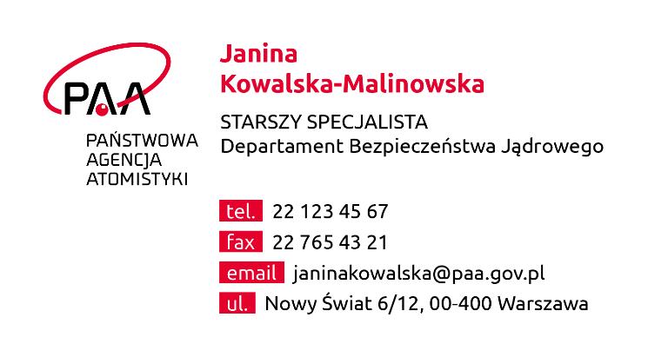
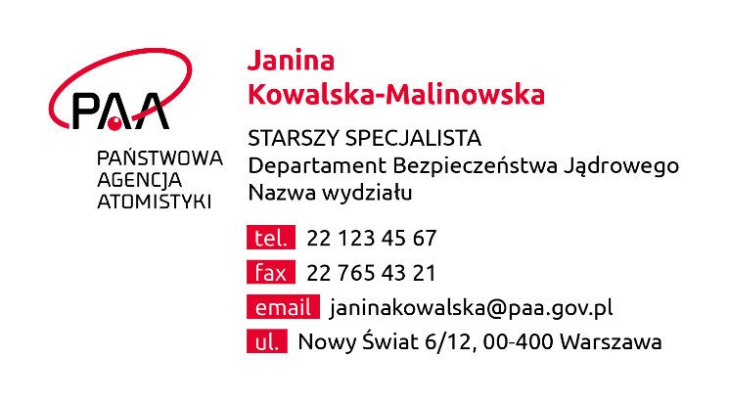
5.1 Wizytówka
Format: 90x50 mm
Logotyp PAA w wariancie pionowym,
Dane osobowe i teleadresowe,
Tło oraz logotyp PAA w wariancie poziomym,
Adres www.
3.
4.
Rewers
1.
2.
Wersja ze stanowiskiem
Wersja ze stanowiskiem
i departamentem
Wersja ze stanowiskiem,
Departamentem i wydziałem

Slide 15
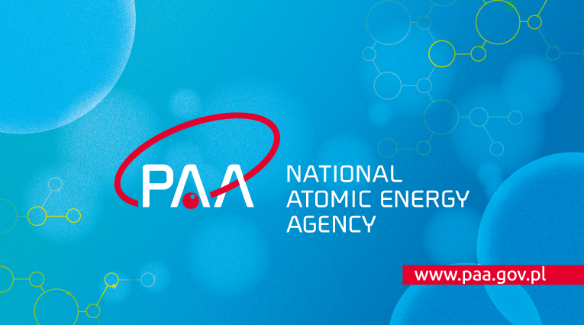
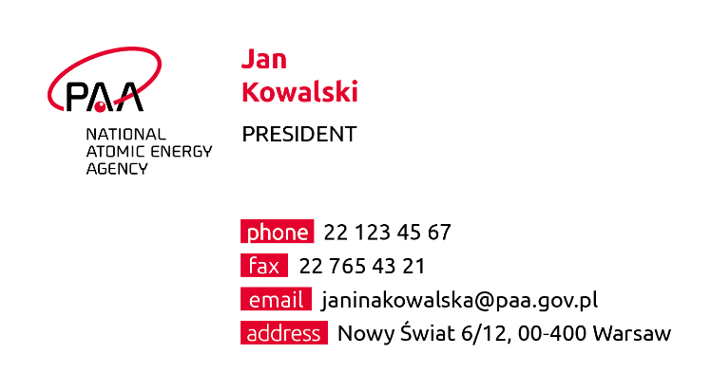
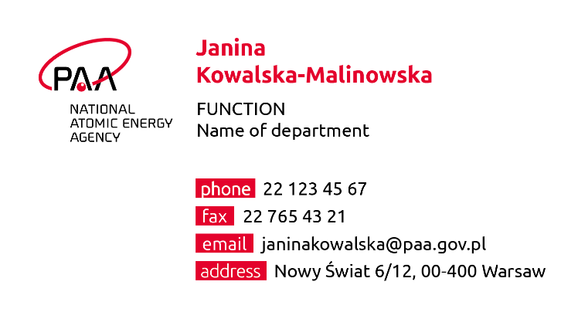
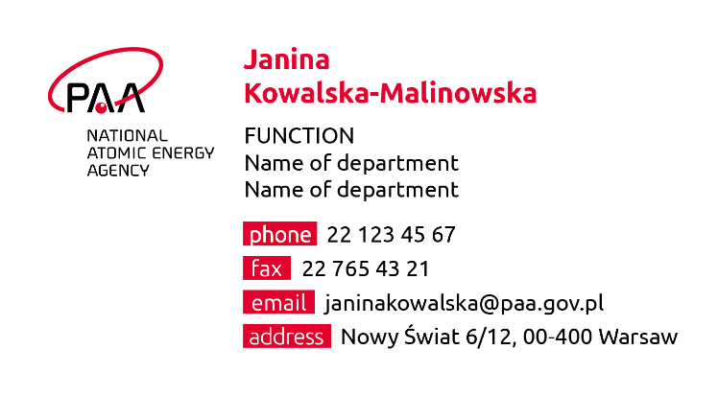
5.2 Wizytówka anglojęzyczna
Format: 90x50 mm
Logotyp PAA w wariancie pionowym,
Dane osobowe i teleadresowe,
Tło oraz logotyp PAA w wariancie poziomym,
Adres www.
3.
4.
Rewers
1.
2.
Wersja ze stanowiskiem
Wersja ze stanowiskiem
i departamentem
Wersja ze stanowiskiem,
Departamentem i wydziałem

Slide 16
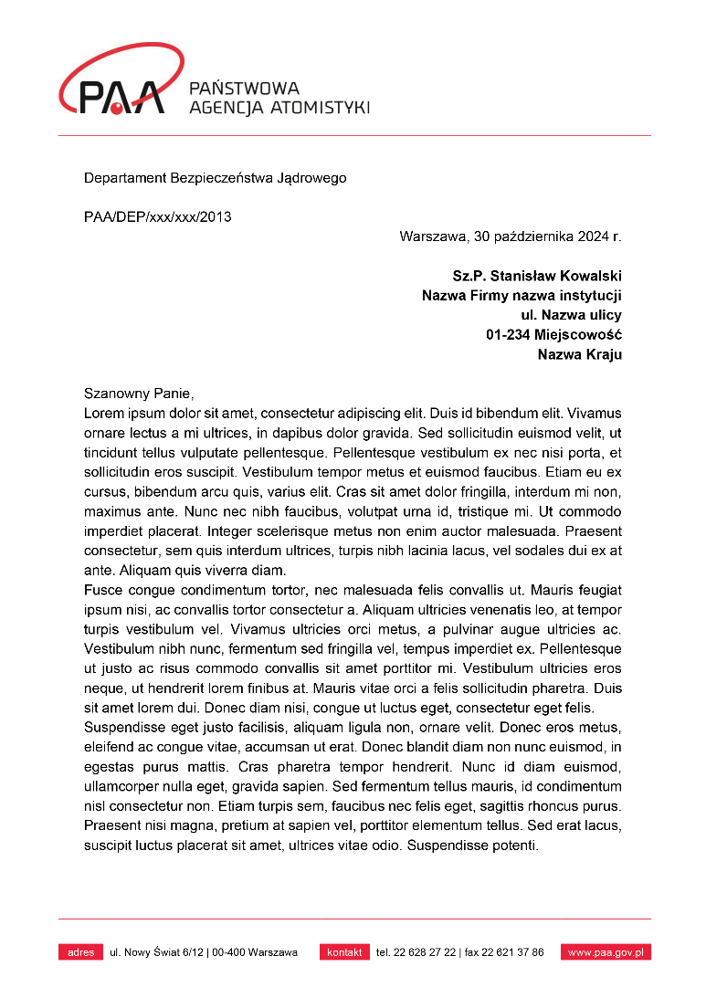
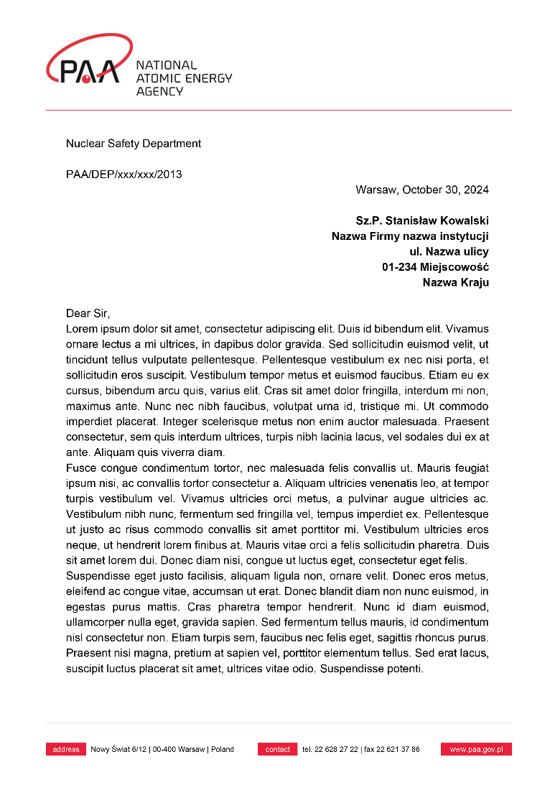
5.2 Papier firmowy | Wersja ogólna
Format: A4
Logotyp PAA w wariancie poziomym
z umieszczonymi pod czerwoną linią nazwą departamentu lub w wyjątkowych przypadkach departamentu i wydziału,
Numer pisma, miejsce i data,
Pole tekstowe,
Dane teleadresowe PAA.
1.
2.
3.
4.
Wersja anglojęzyczna

Slide 17
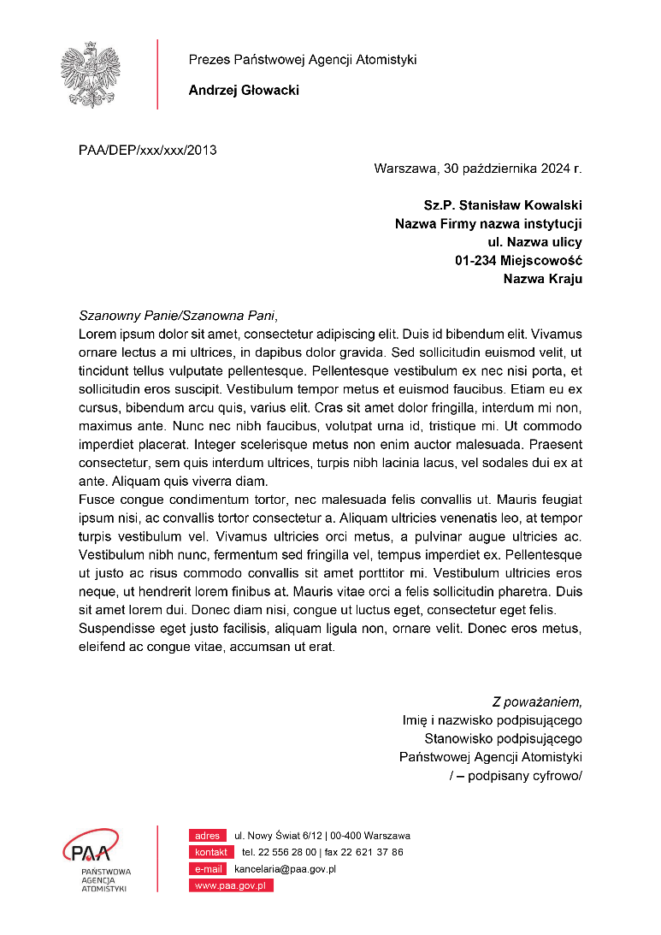
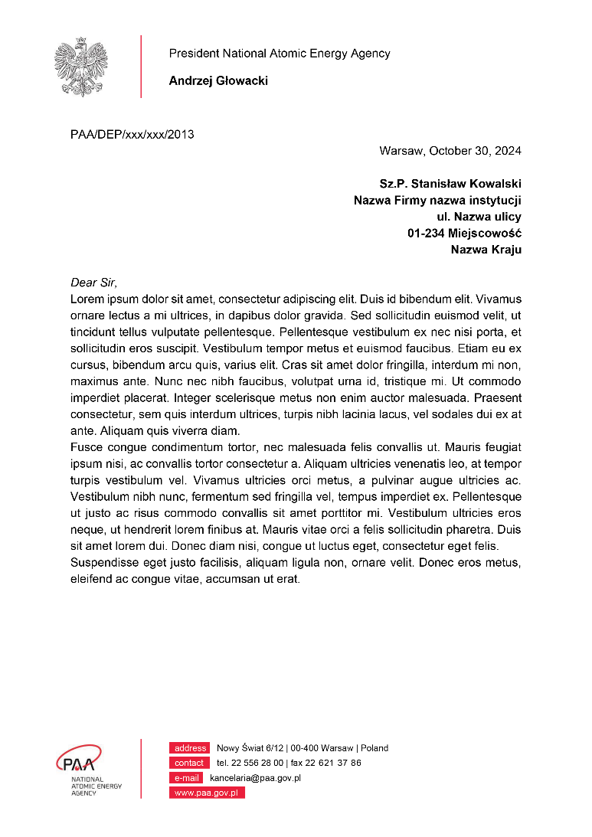
5.2 Papier firmowy Prezesa PAA
2.
Format: A4
Godło państwowe,
Główka,
Numer pisma, miejsce i data,
Pole tekstowe,
Logotyp PAA w wariancie pionowym,
Dane teleadresowe PAA.
1.
3.
4.
5.
6.
Wersja anglojęzyczna

Slide 18
DIGITAL

Slide 19
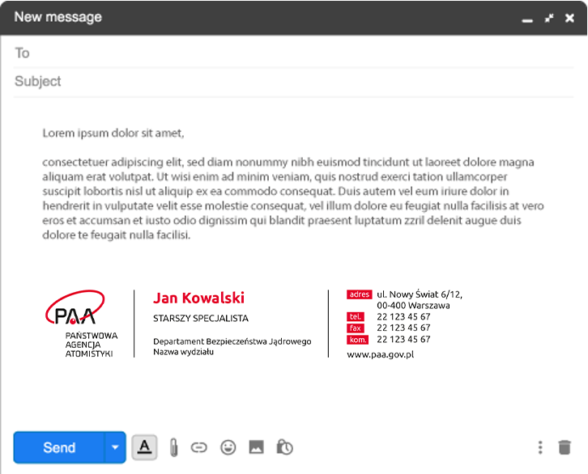

6.1 Stopka mailowa
Logotyp PAA w wariancie pionowym,
Separator,
Dane osobowe,
Dane teleadresowe.
1.
2.
3.
4.

Slide 20
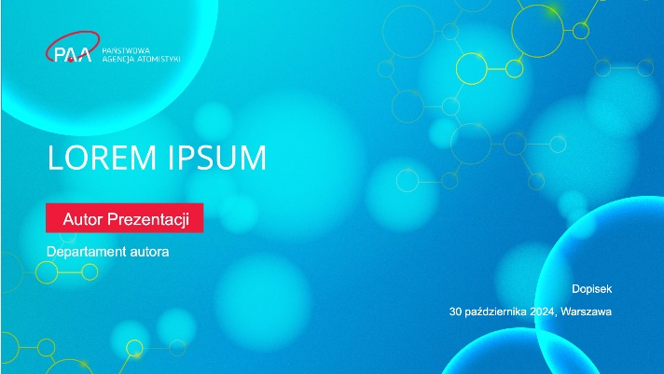
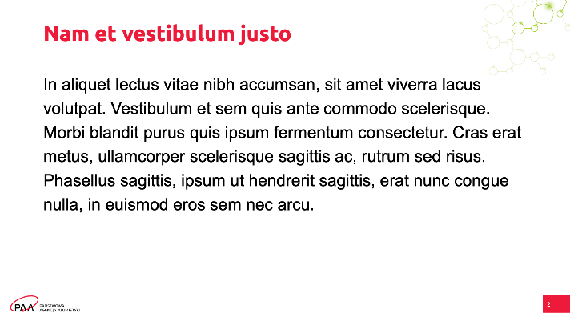
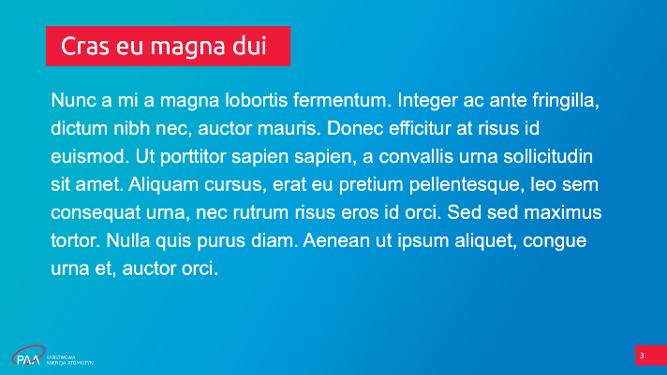
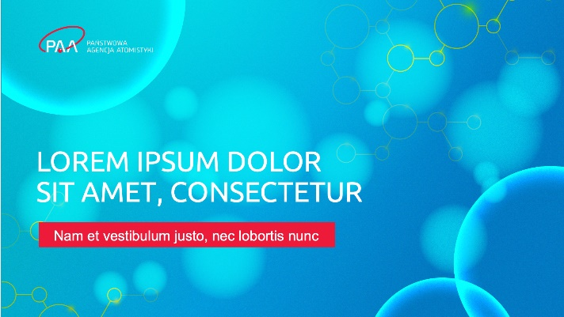


6.2 Prezentacja multimedialna
Format: 16:9
Przykładowe slajdy:
Slajdy tytułowe
Slajdy z treścią na białym tle
Slajdy z treścią na gradientowym tle

Slide 21

6.2.1 Prezentacja multimedialna
Format: 16:9
Logotyp PAA – poziom
Tytuł prezentacji
Autor
Departament autora
Wzór
Dopisek i data
1.
5.
2.
3.
4.
6.

Slide 22
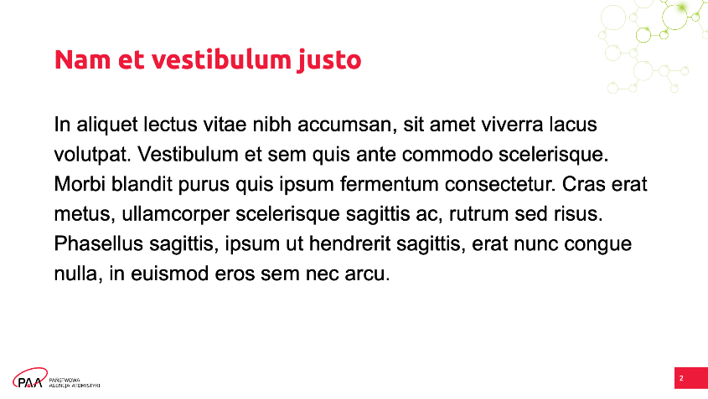



6.2.2 Prezentacja multimedialna
Format: 16:9
Nagłówek z tytułem slajdu
Treść
Zmniejszony logotyp PAA - poziom
Wzór
Gradient (opcjonalnie)
Grafika (opcjonalnie)
Pagina
1.
4.
2.
5.
3.
6.
7.
Slajdy z treścią na białym tle
Slajdy z treścią na gradientowym tle

Slide 23
OZNAKOWANIE

Slide 24
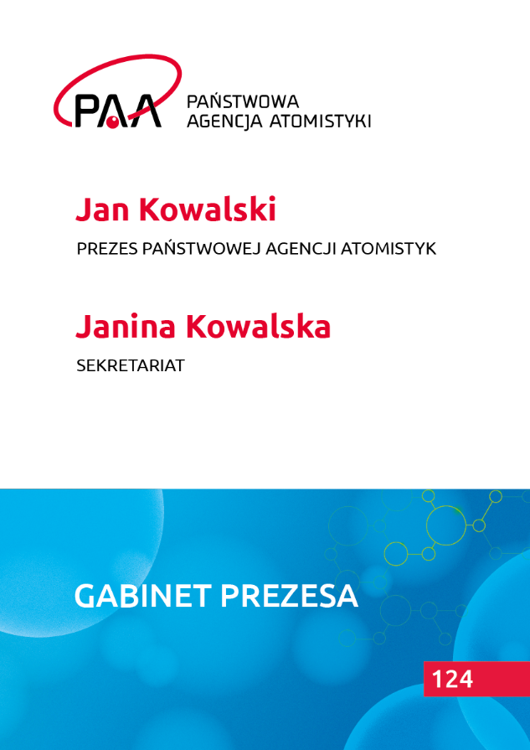
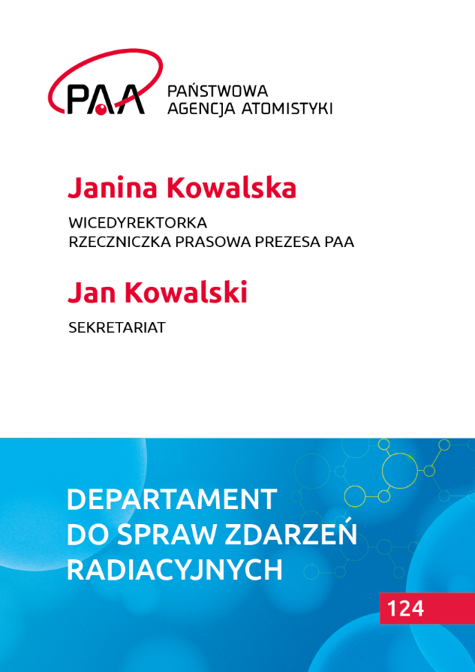
7.1 Tabliczki na drzwi
Format: A5
Logotyp PAA w wariancie poziomym
Imię, nazwisko, funkcja
Tło
Nazwa jednostki
Numer pokoju
1.
2.
3.
4.
5.

Slide 25
MATERIAŁY
REPREZENTACYJNE

Slide 26


8.1 Rollup
Format przykładowy: 100x200 cm
Logotyp PAA w wariancie pionowym
Tło
Hasło
Zdjęcie (opcjonalnie)
Adres www
1.
2.
3.
4.
5.
Wersja ze zdjęciem

Slide 27


8.2 Rollup anglojęzyczny
Format przykładowy: 100x200 cm
Logotyp PAA w wariancie pionowym
Tło
Hasło
Zdjęcie (opcjonalnie)
Adres www
1.
2.
3.
4.
5.
Wersja ze zdjęciem

Slide 28

8.3 Ścianka konferencyjna z dwoma logotypami
Format przykładowy: 300x230 cm
Logotyp PAA w wariancie pionowym
Angielski logotyp PAA w wariancie pionowym
Tło
Adres www
1.
3.
2.
4.

Slide 29

8.4 Ścianka konferencyjna z układem logotypów
Format przykładowy: 300x230 cm
Siatka logotypów PAA w wariancie pionowym
Tło
Adres www
1.
2.
3.
Wersja anglojęzyczna

Slide 30


8.5 Notatnik z okładką
Format: A5
Logotyp PAA w wariancie poziomym,
Tło,
Adres www.
1.
2.
3.
Okładka przednia
Okładka tylna

Slide 31
PUBLIKACJE
Zasady kompozycji

Slide 32
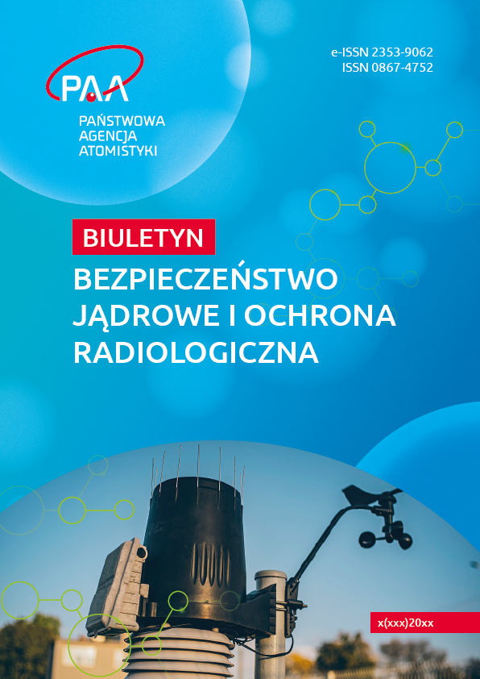
9.1 Okładka biuletynu – przykładowe kompozycje
Format: A4
Logotyp PAA w wariancie pionowym
Tło
Nazwa biuletynu
Numer ISSN
Oznaczenie numeru biuletynu
Zdjęcie (opcjonalnie)
Margines istotnych elementów
od brzegu: 20 mm
4.
1.
2.
3.
5.
6.
Wersja ze zdjęciem

Slide 33
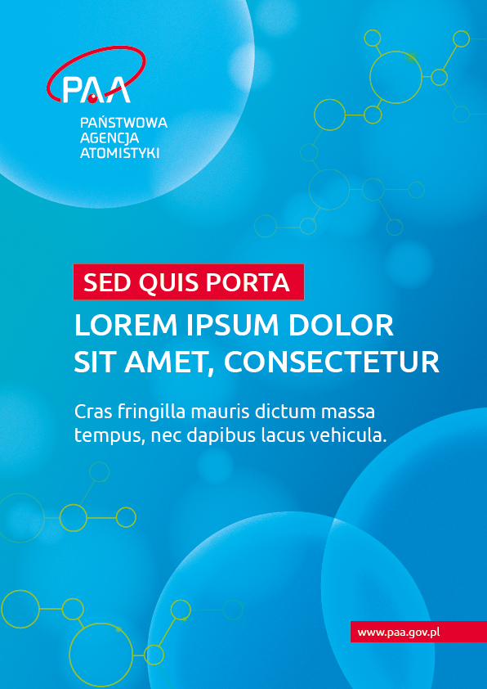
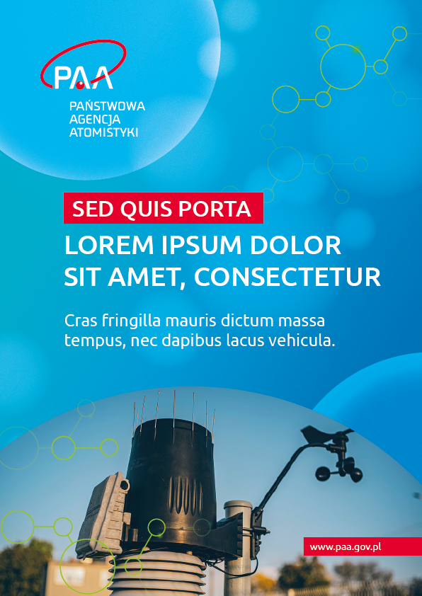
9.2 Okładka A4 – przykładowe kompozycje
Format: A4
Logotyp PAA w wariancie pionowym
Tło
Hasło
Adres www
Zdjęcie (opcjonalnie)
Margines istotnych elementów
od brzegu: 20 mm
1.
2.
3.
4.
5.
Wersja ze zdjęciem

Slide 34
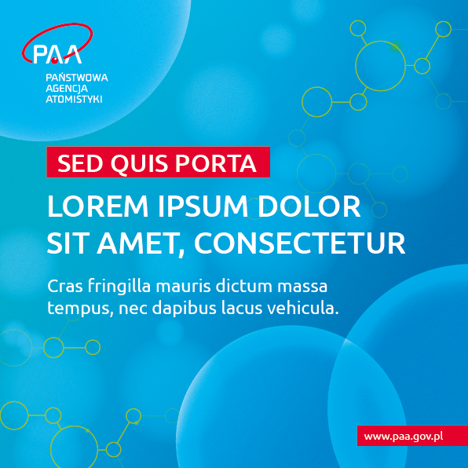
9.3 Okładka kwadratowa – przykładowe kompozycje
Format: 21x21 cm
Logotyp PAA w wariancie pionowym
Hasło
Tło
Adres www
Zdjęcie (opcjonalnie)
Margines istotnych elementów
od brzegu: 10 mm
1.
2.
3.
5.
4.
Wersja ze zdjęciem

Slide 35
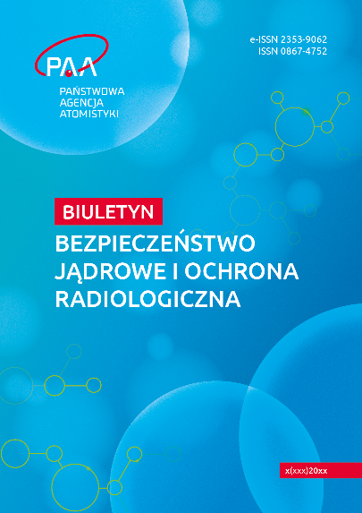
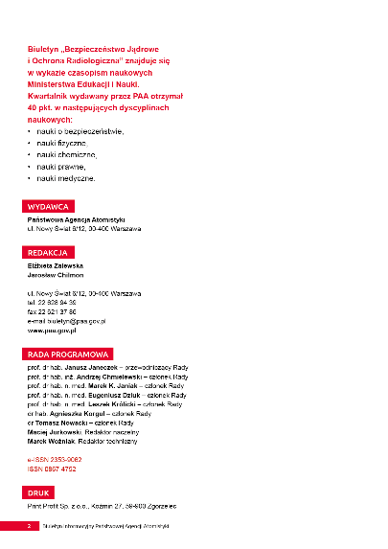
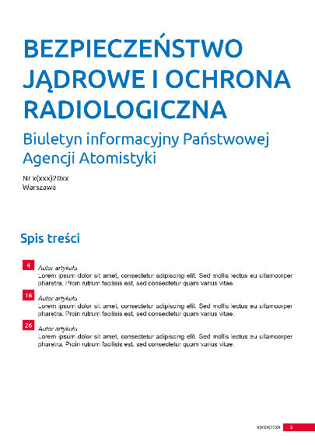
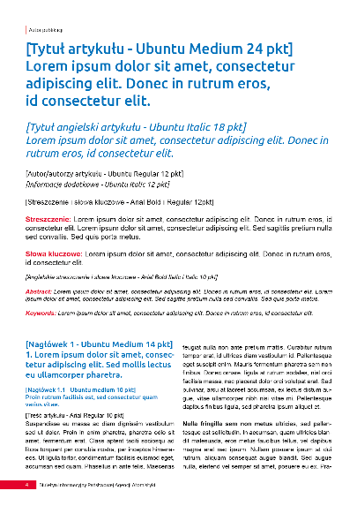
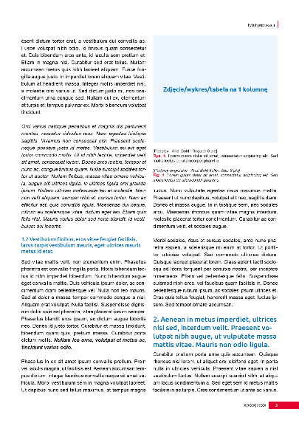
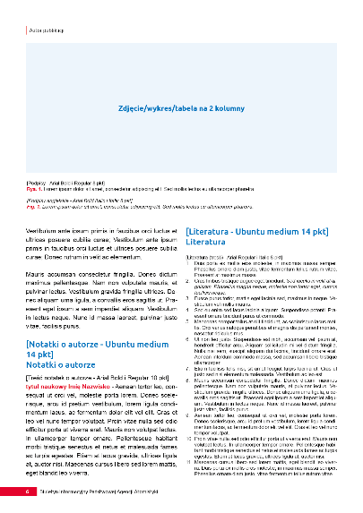
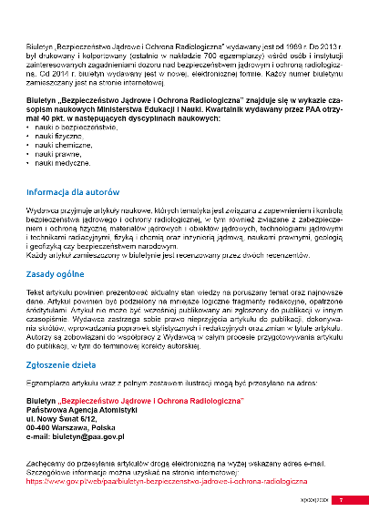

9.4 Układ treści biuletynu – przykładowe strony
Format: A4
Marginesy: boczne wynoszą 15 mm, dolny 20 mm a górny 25 mm
Paginy: forma „metki” wychodzącej na spad. Na stronie lewej obok paginy umieszczona jest nazwa biuletynu, na prawej stronie numer wydania.
Zastosowane fonty: Ubuntu i Arial
Kolory: zgodne z paletą kolorów zamieszczoną w tym dokumencie

Slide 36

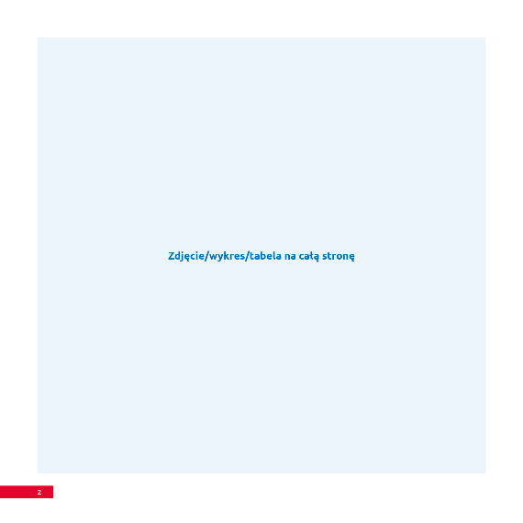
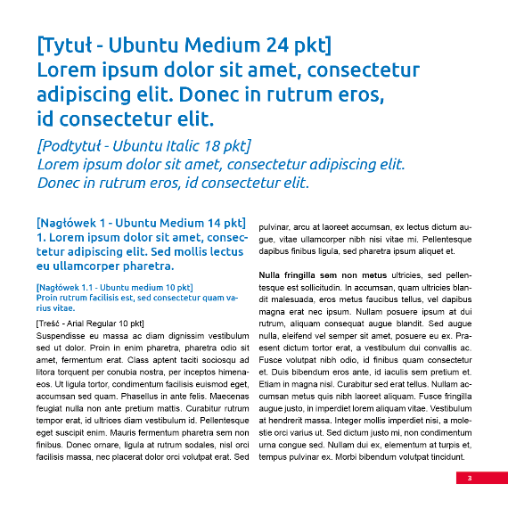
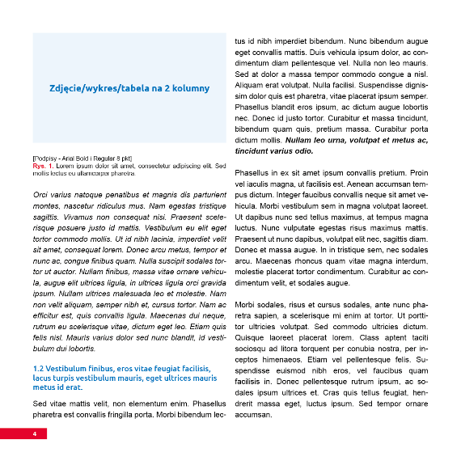
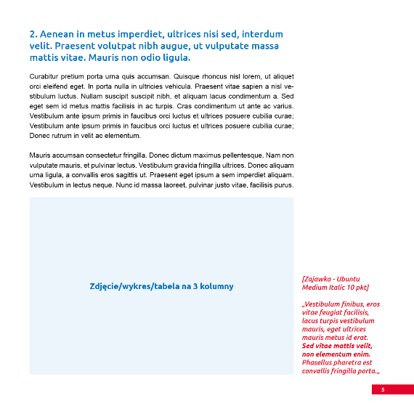
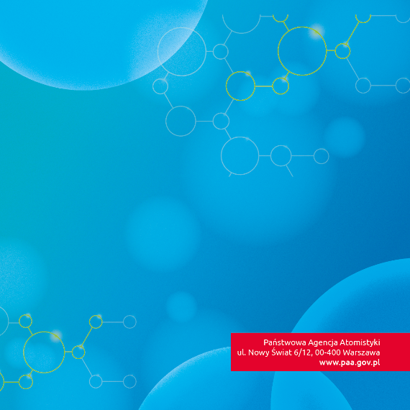
9.5 Układ treści publikacji kwadratowej – przykładowe strony
Format: 21x21 cm
Marginesy: boczne wynoszą 15 mm, dolny 20 mm a górny 25 mm
Paginy: forma „metki” wychodzącej na spad.
Zastosowane fonty: Ubuntu i Arial
Kolory: zgodne z paletą kolorów zamieszczoną w tym dokumencie
Podział: na 4 kolumny z możliwością
układu całostronicowego, 2x2 lub 3x1
jak w przykładzie.

Slide 37

Księga przygotowana przez:

